Slide 1
2023 秋季训练营 ArceOS组件化设计与实现 第二部分-内存管理和地址空间
石磊
2023.11.9

Slide 2
内存管理 – Memory(v0.2)
Bytes Alloc
Pages Alloc
1) 地址空间
2) 分页功能
3) 内存分配框架和初始化
4) 内存分配算法 tlsf, buddy, slab
Rust Trait:
#[global_allocator]
Global Function:
global_allocator()
impl
access
axalloc
GLOBAL_ALLOCATOR
byteAllocator
pageAllocator
axruntime
allocator
分页阶段2
remap
内存分配
TlsfByteAllocator
BitmapPageAllocator
BuddyByteAllocator
axhal
分页阶段1
恒等映射
SlabByteAllocator
基于硬件机制启用分页

Slide 3
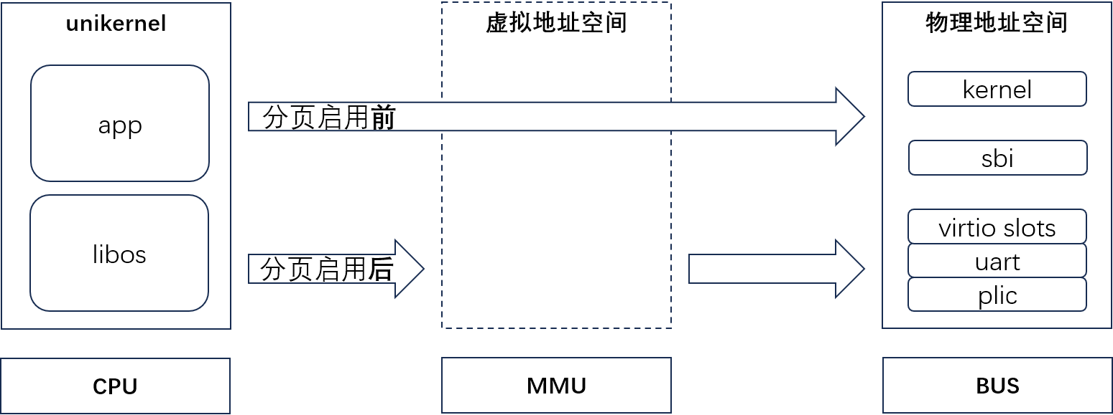
地址空间与启用

Slide 4
物理地址空间
静态定义
(运行时)物理地址空间
以riscv64-qemu为例：
Kernel Image
Free Memory Space
_ekernel
.bss
.bss
modules/axhal
linker_riscv64-qemu-virt.lds:
指导rust的链接器组织段布局
.data
.data
.boot_page_table
.boot_page_table
.rodata
.rodata
.text
_skernel
.text
0x8020_0000
SBI配置FW_TEXT_START:
BIOS负责把SBI加载到内存的起始位置
SBI
SBI
0x8000_0000
mmio space
PCI config&range
PCI config&range
qemu fdt:
规定各个设备地址空间范围
0x3000_0000
Virtio slot(1 ~ 8)
0x1000_1000
Virtio slot(1 ~ 8)
uart
0x1000_0000
uart
plic
0x0C00_0000
plic

Slide 5
分页 – 功能抽象和对应组件
分页机制的共性
体系结构无关接口
寄存器组
根页表地址及模式
axhal
riscv64
aarch64
二级页表
三级页表
或物理页帧
一级页表(根)
page_table
riscv64
aarch64
二级页表
三级页表
或物理页帧
页表项
page_table_entry
riscv64
aarch64

Slide 6
分页阶段1 – 早期启用(必须)
分页启用的两个阶段：早期启用(必须)和后期重建映射(可选) 。
阶段1：内核启动的早期，采用规定的恒等映射方式。但是只映射一部分物理空间。
物理空间
虚拟空间
目标：完成Paging切换后，建立
从虚拟空间0xffff_ffc0_8000_0000 ~ 0xffff_ffc0_8000_0000
到物理空间0x8000_0000~0xC000_0000 的映射，范围1G。
0xffff_ffc0_c000_0000
两步完成Paging切换：
恒等映射保证虚拟空间与物理空间有一个相等范围的地址空间映射(0x80000000~0xC0000000)。切换前后地址范围不变，但地址空间已经从物理空间切换到虚拟空间。
给指令指针寄存器pc，栈寄存器sp等加偏移，在图中该偏移是0xffff_ffc0_0000_0000。如此在虚拟空间执行平移后，就完成到最终目标地址的映射。
0xffff_ffc0_8000_0000
2
0xC000_0000
0xC000_0000
kernel
1
两步
完成
切换
0x8000_0000
sbi
0x8000_0000
以Riscv64的实现为例

Slide 7

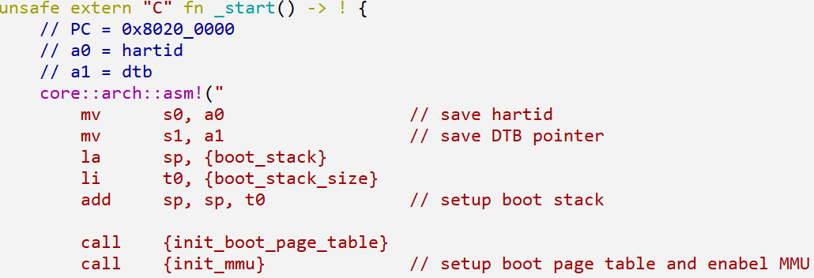
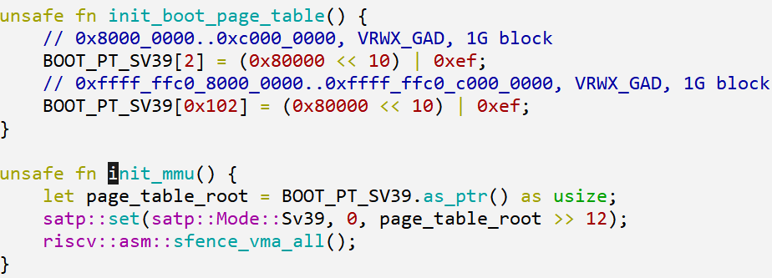
分页阶段1 – 早期启用(必须) – 代码示例
modules/axhal/src/platform/riscv64_qemu_virt/boot.rs
BOOT_PT_SV39使用的是LDS定义布局时，直接预留的一页，所以不用额外内存分配。
[53:10]物理页帧
[9:0]属性
0
1
2
0x80000
DAG_XWRV
… …
0x102
0x80000
DAG_XWRV
初始化根页表BOOT_PT_SV39，只有一级，即每个页表项直接映射到1G的地址空间。
1G = 2³⁰ 因此pgd_idx = (VA>>30)&(512-1)
0x8000_0000 >> 30，对应pgd_idx = 2
0xffff_ffc0_8000_0000 >> 30，只保留低9位，
对应pgd_idx = 0x102
物理页帧号 = 物理地址 >> 12，故0x80000

Slide 8
分页阶段2 – 重建映射(可选)
重建映射的意义：
管理更大范围的地址空间
分类和权限的粒度控制更加细致
阶段2:指定paging feature的情况下，启动后期重建完整的空间映射。
注：paging不是决定分页是否启用，而是决定是否包含阶段2。
物理空间
虚拟空间
物理内存上限
Free Memory
READ | WRITE | FREE
Free Memory
.bss
READ | WRITE | RESERVED
.bss
.data .tdata .tbss .percpu
READ | WRITE | RESERVED
.data .tdata .tbss .percpu
.rodata
READ | RESERVED
.rodata
0x8020_0000
.text
READ | EXECUTE | RESERVED
.text
0xffff_ffc0_8020_0000
sbi
X
sbi
0x8000_0000
0xffff_ffc0_8000_0000
PCI config&range
PCI config&range
Virtio slot(1 ~ 8)
READ | WRITE | DEVICE |
RESERVED
Virtio slot(1 ~ 8)
uart
uart
0x1000_0000
0xffff_ffc0_1000_0000

Slide 9
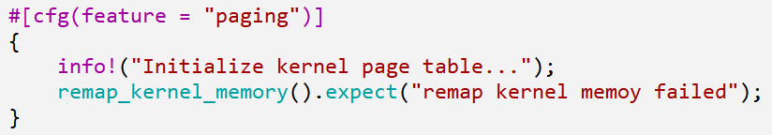
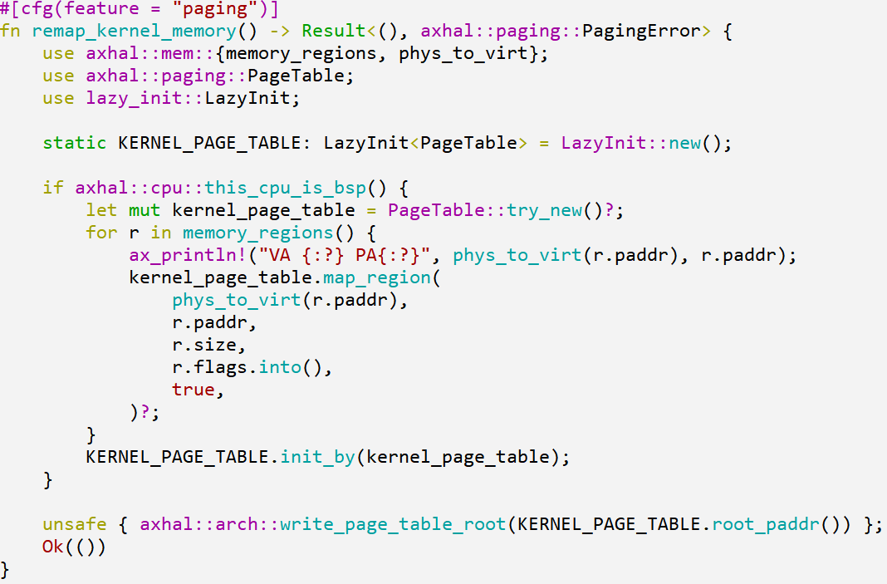
分页阶段2 – 重建映射-示例
PageTable
try_new
modules/axruntime/src/lib.rs（rust_main）
alloc_table
call
PagingIf::alloc_frame
需要额外
申请内存页
impl
axhal::paging
PagingIfImpl::alloc_frame
申请内存页
Global_allocator
axhal提供体系结构无关的接口方法
write_page_table_root
写入根页表地址并启用分页

Slide 10
内存分配 – 接口、框架与算法
Bytes Alloc
Pages Alloc
Rust Trait:
#[global_allocator]
Global Function:
global_allocator()
接口
impl
access
axalloc
GLOBAL_ALLOCATOR
框架
byteAllocator
pageAllocator
allocator
TlsfByteAllocator
BitmapPageAllocator
算法
BuddyByteAllocator
SlabByteAllocator

Slide 11
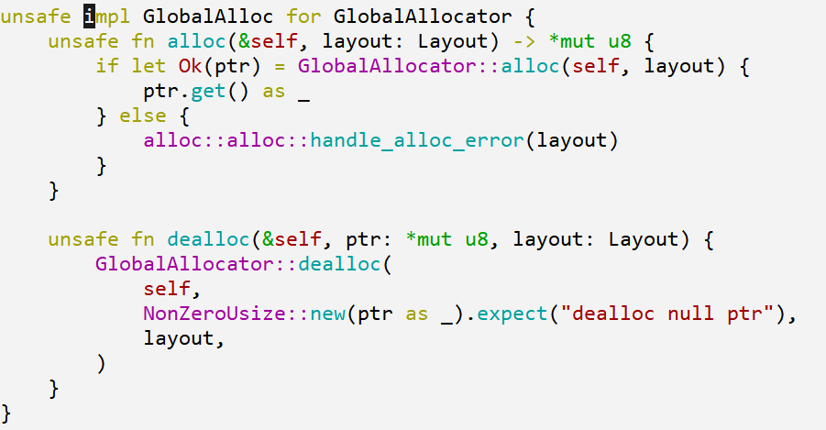
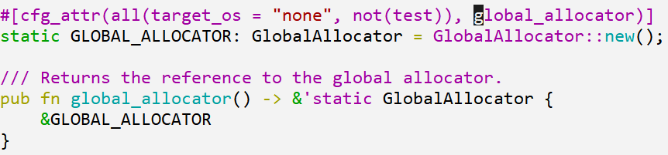
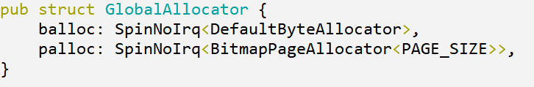
内存分配 – 接口和数据结构
支持Rust Library
axalloc
支持kernel页分配
alloc
GLOBAL_ALLOCATOR
Rust Trait:
#[global_allocator]
Global Function:
global_allocator()
驱动
collections::vec
byteAllocator
pageAllocator
页表自身
String
必须实现GlobalAlloc

Slide 12
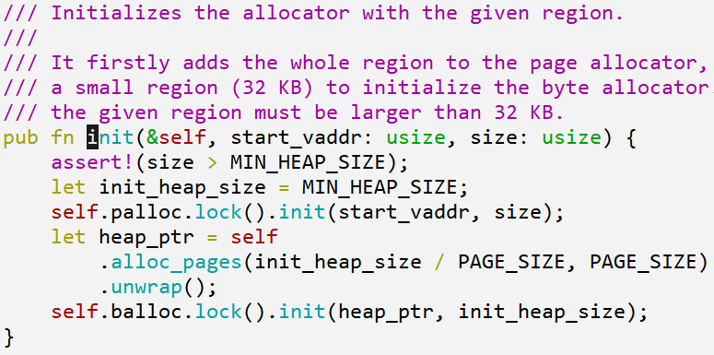
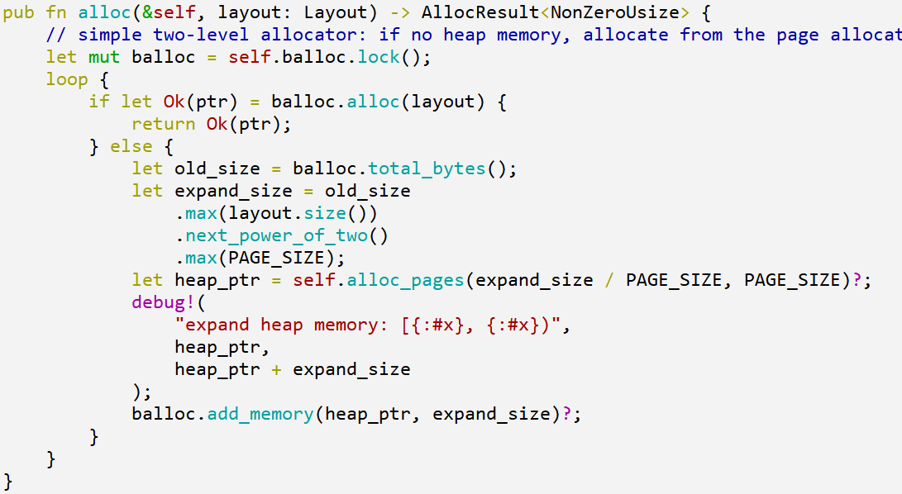
内存分配 – 框架初始化
balloc字节分配器
初始分配部分内存
Alloc不足要求追加
palloc页分配器
全部内存
交给palloc

Slide 13
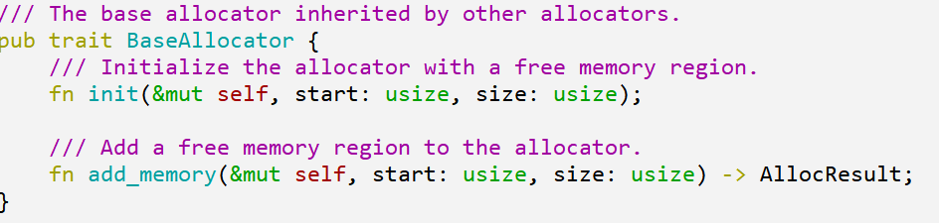
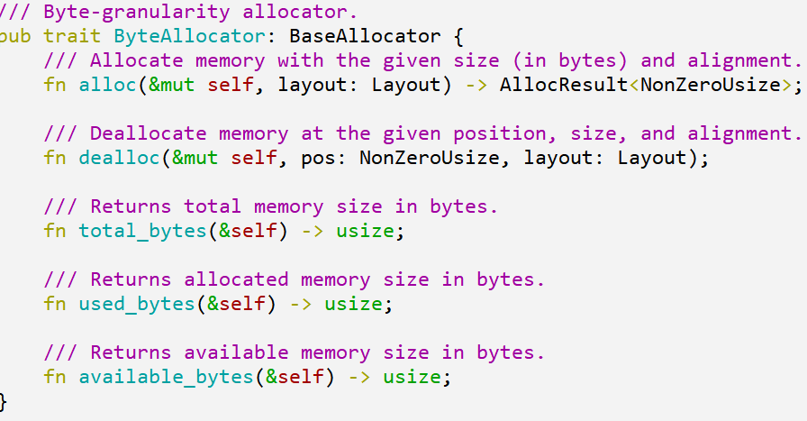
内存分配 – 算法组件接口
axalloc
GLOBAL_ALLOCATOR
balloc
allocator
BaseAllocator
ByteAllocator
TlsfByteAllocator
BuddyByteAllocator
SlabByteAllocator

Slide 14
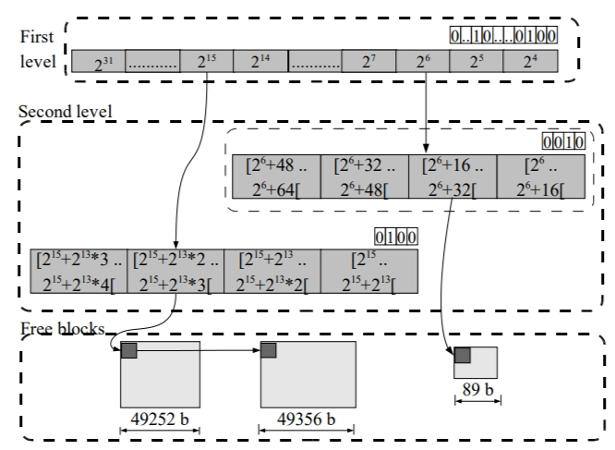
内存分配算法-TLSF (Two-Level Segregated Fit)
两级bitmap+List管理空闲块
bitmap第一级First Level:
每一位对应一个范围的内存块，示例中分别对应2⁴ ~ 2³¹。1表示空闲。图中两个1。
bitmap第二级Second Level:
有几位就表示几等分。例如， 2⁶表示64~127，然后进行4等分就是64~79, 80~95, 96~107, 108~127，每一位对应一个范围，同样1表示空闲。
然后就能找到包含对应范围大小的空闲块链表List。链表耗尽或者新建时，对应维护两级bitmap。
算法论文的链接：ecrts04_tlsf.pdf (upv.es)

Slide 15
内存分配算法-Buddy
Order List
0
分配单元Unit:
一般不会采用1字节，通常8，16，32…字节
分配：
寻找匹配alloc需要(order)的最小块
如果order大于目标，则二分切割，直至相等，每级剩余的部分挂到对应的Order List
释放：
查看是否有邻居空闲块，有则尽可能向高Oder合并，直至无法合并，挂到OrderList。
2⁰ Unit
1
2¹ Unit
2
2² Unit
…

Slide 16
内存分配算法-Slab
Order List
结构：
1) 通过OrderList维护一系列Slab
2) Slab维持一个空闲的block链表
分配：从block空闲链表中弹出一个block。
依靠BuddyAllocator提供内存分配支持，初始时以及block不足时，从BuddyAllocator申请，分割block后加入block空闲链表。
释放：放回block空闲链表。
0
Slab<64>
1
Slab<128>
2
Slab<256>
…
Free-block-list
block
block
… …
block
分割block并加入链表
block
block
… …
block
申请内存
分配内存
以供分块
BuddyAllocator

Slide 17
小结
内存管理框架与功能：
1) 内存分配功能
内含两类分配器，字节分配器和页分配器。
框架与算法分离，松耦合支持多种内存分配算法。
2) 分页功能
启动早期基于静态恒等映射完成分页切换，如果指定paging feature则会在启动后期重新建立范围更大，权限控制更细的映射。
内存分配
axalloc
allocator
GLOBAL_ALLOCATOR
#[global_allocator]
字节分配器
支持vec、string类型
TlsfByteAllocator
BuddyByteAllocator
SlabByteAllocator
(公开全局函数接口)
页分配器
支持按页分配回收
BitmapPageAllocator
paging
分页Paging
VA
MMU
Remap Aspace
PA
物理地址布局：kernel本身、SBI以及mmio映射

Slide 18
练习：内存分配算法-Early
Byte分配器
Page分配器
相互无关
以字节为单位申请
以页为单位申请
used by bytes
available
used by pages
start
byte_pos
page_pos
end

Slide 19
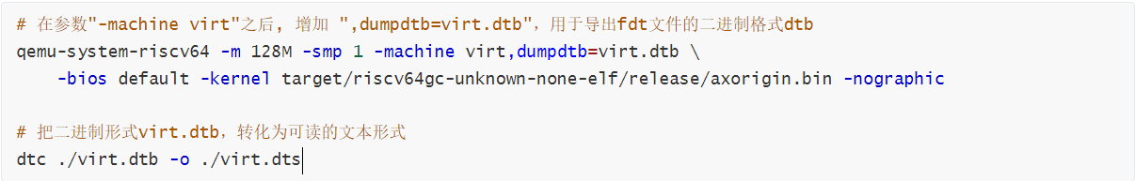
练习：关于dtb的导出

Slide 20
Q & A

